Slide 1
需求分析
littlePS 第九组

Slide 2
背景
Photoshop软件收费而且功能复杂多样，不容易上手，而我们有时候只需要做一些简单的日常性的图像处理
相比于PS工作流程的繁琐，我们的littlePS有一定量的一键处理图像功能，如图像增强、颜色模型转换、变长编码图像压缩、综合图像处理特效等
本组通过做littlePS的过程，获取做实用软件项目的经验

Slide 3
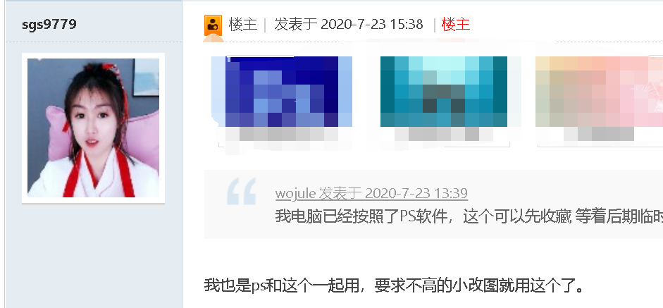
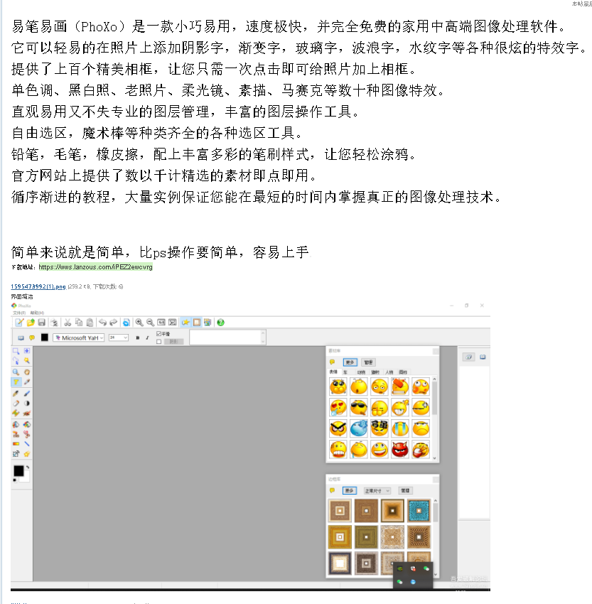
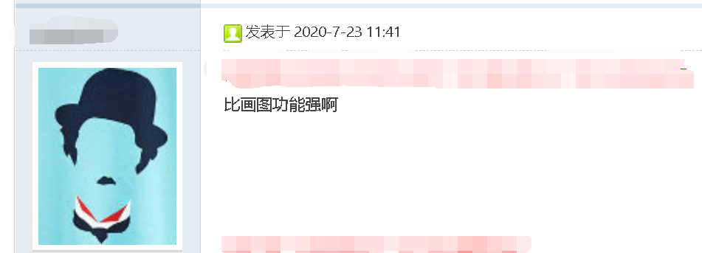
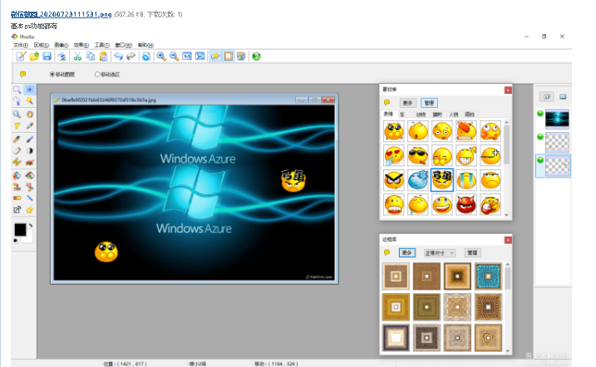
市场

Slide 4
整体需求
设计一款便于使用的图像编辑和处理软件，要求具备图层管理、简单几何操作、导入导出、图像处理滤镜等功能，满足日常图片处理的需求。

Slide 5
菜单栏
工具栏
绘图区
图层区
基本图像功能
图像增强
颜色模型转换
变长编码图像压缩
综合图像处理特效
特殊图像处理
基本界面
基于深度学习的处理
超分辨率

Slide 6
架构
软件整体采用MVVM框架开发
为了使得该软件能够兼容各种平台（OS X，Linux，Windows），采用跨平台框架或语言编写，使用C++和Qt5
做到Model，ViewModel和View的解耦，便于多人协作开发，提高并行开发的效率

Slide 7
模块一：基本功能
①标题栏
②菜单栏
③工具栏
④绘图区域
⑤图层区

Slide 8
①标题栏
显示littlePS字样加版本号

Slide 9
②菜单栏
文件：打开，新建，保存，另存为
绘制：画线，椭圆，矩形等几何图形
图层：平移、旋转等结合变换，移动图层、删除图层等图层操作
滤镜：反色、直方图均衡、亮度适应、卷积变换、拉普拉斯增强、灰阶化、二值化、亮度调整、双边滤波

Slide 10
③工具栏
点击按钮可以使用相应功能

Slide 11
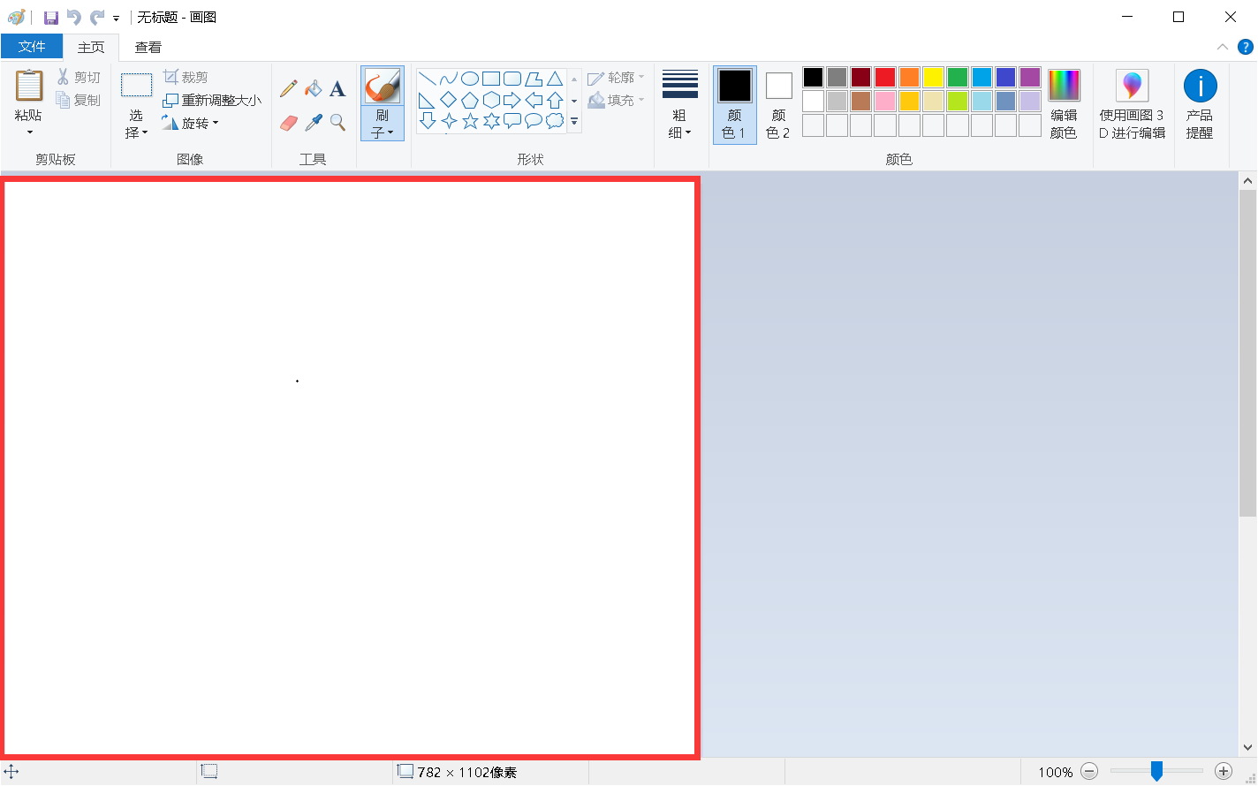
④绘图区域
绘图工作区域，也就是结果展示区域
所有操作在绘图区域执行和展现

Slide 12
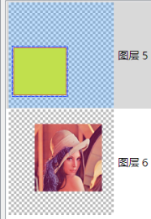
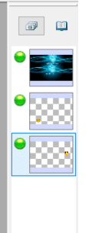
⑤图层区
展示图层的上下层叠关系。

Slide 13
模块二：特殊图像处理
转换8-bit灰度图像为1-bit二值图像
dithering （抖动）、亮度分辨率与空间分辨率之间转换
图像增强
颜色模型转换
变长编码图像压缩
综合图像处理特效
………

Slide 14
功能一
转换8-bit灰度图像为1-bit二值图像
实现方法：
1.Single Threshold(单阈值法)
2.Multi threshold(多阈值法)

Slide 15
功能二
dithering （抖动）
亮度分辨率与空间分辨率之间转换
实现：
1.dither
2.ordered dither
- 有关详细信息...列出位置或规范联系人（或其他相关文件）

Slide 16
功能三
图像增强
实现：
1.直方图统计以及显示
2.利用直方图进行均衡化
2.幂次变换

Slide 17
功能四
颜色模型转换
实现：
1.RGB to HSI and HSI to RGB
2.RGB to CMY and CMY to RGB
3.RGB to YCbCr
- 有关详细信息...列出位置或规范联系人（或其他相关文件）

Slide 18
功能五
颜色模型转换
实现：
1.RGB to HSI and HSI to RGB
2.RGB to CMY and CMY to RGB
3.RGB to YCbCr

Slide 19
功能八
有损压缩算法值量化
均匀量化（Uniform quantization）:指把输入信号的取值域等间隔分割的量化。
实现：
1. CR为1，2，3，4的均匀量化
2.CR为2改进的IGS的均匀量化

Slide 20
功能九
有损压缩之变换编码之离散余弦变换(Discrete Cosine Transform)
实现：
1.DCT变化
2.反DCT变化

Slide 21
功能十
图像模糊（平滑）
实现：
1.高斯模糊（Gaussian Blur）
2.方框模糊（Box Blur）也即盒式模糊
3. Kawase模糊

Slide 22
功能十一
图像浮雕：浮雕效果是将图像的变化部分突出的表现出来，而相同的颜色部分则被淡化掉，使图像出现纵深感，从而达到浮雕的效果。
实现：
1.基本可选方向浮雕：像素与周围八个像素差值确定方向
2.调和浮雕：像素与左上，左下，右上，右下四个方向差值确定新像素。

Slide 23
功能十二
边缘检测
实现：
1.sobel算子
2.prewitt 算子
3.roberts算子
4.canny算子

Slide 24
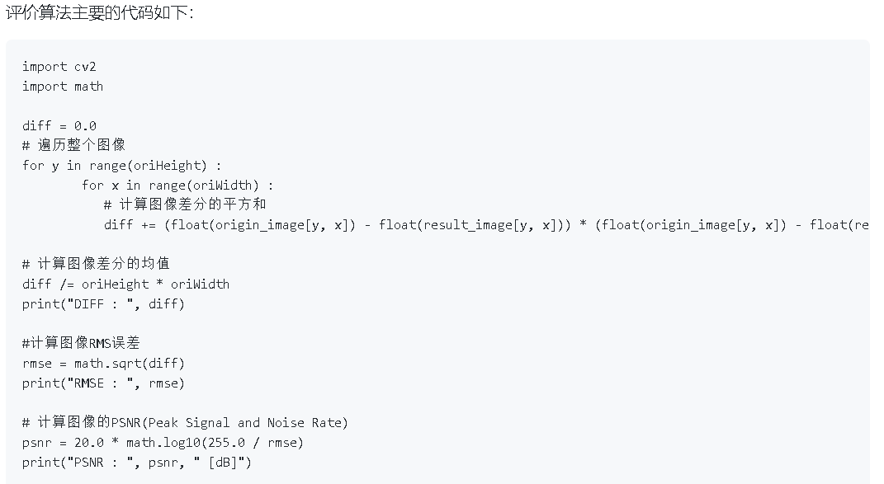
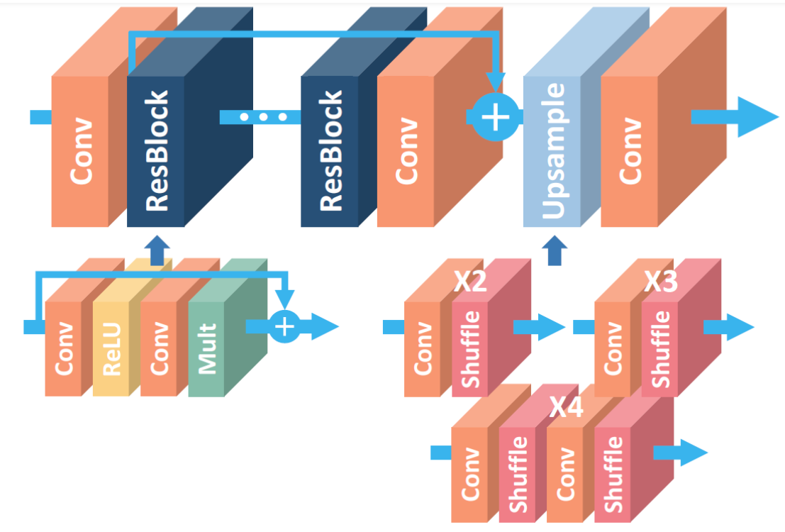
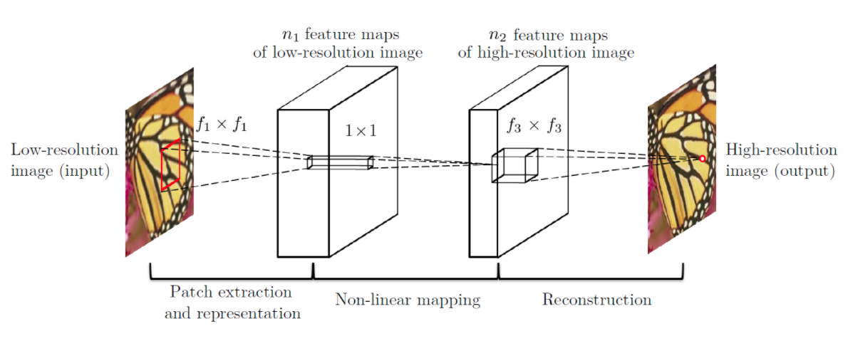
模块三：基于深度学习的图像处理
超分辨率（Super Resolution，SR）是从给定的低分辨率(LR)图像中恢复高分辨率(HR)图像的过程
EDSR
SRCNN

Slide 25
非功能需求
非功能性需求是需求的一个重要组成部分，它同时也会影响本系统的架构设计
本系统的非功能性需求包括可靠性、机密性、易用性、性能

Slide 26
可靠性
非功能需求
对输入以及写入有一个严格的检查过程来防止数据异常。可以处理系统运行过程中出现的各种异常情况，如:人为错误，输入非法数据，硬件设备故障等，系统应能正确处理并妥善避免。

Slide 27
易用性
非功能需求
交互简单友好、所呈现的界面逻辑清晰而不会混淆。

Slide 28
性能
非功能需求
（1）软件一般处理响应时间不超过2秒
（2）特殊图像处理响应时间不超过10秒
（3）图片导入、导出响应时间不超过1秒

Slide 29
用户接口
外部接口需求
方便用户直接或间接控制软件。使用IO设备进行命令解释和键盘命令的输入输出，如裁剪，添加文字

Slide 30
程序接口
外部接口需求
各种开发人员用来实现功能的接口

Slide 31
谢谢

